Slide 1

FICHAS DE ENTREGA

Slide 2




1 - A equipe
Etapa 1 - Sentir
Integrantes
Aluno
Aluno
Aluno

Slide 3



2 - Comunidade
Etapa 1 - Sentir
Comunidade
Em uma frase
Descreva resumidamente sua comunidade, respondendo às perguntas:
Quais as suas características demográficas? Idade, gênero, condição socioeconômica, etc.
Ela está localizada em algum lugar específico (recorte geográfico)?
Acreditamos que problema é um problema para a comunidade de comunidade porque ela tem a necessidade de necessidade .

Slide 4
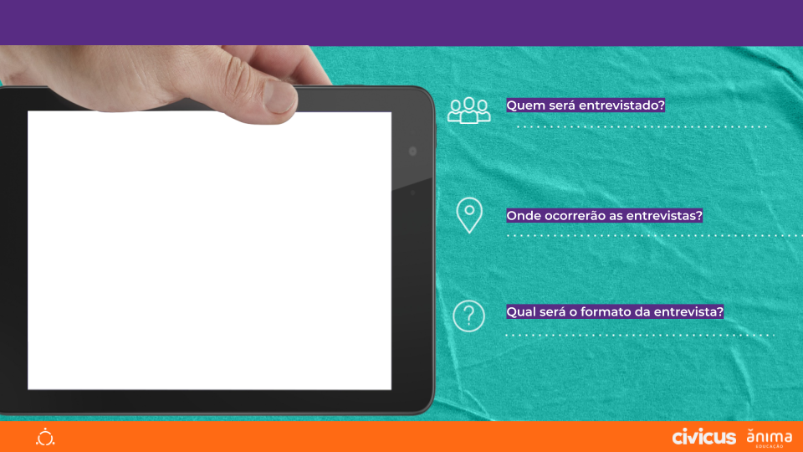
3 - Planejando as entrevistas
Etapa 1 - Sentir
PRINCIPAIS PERGUNTAS
xxxxxxxxxxxxxxxxxxxxxxxxxx
Escreva aqui suas principais perguntas.
xxxxxxxxxxxxxxxxxxxxxxxxxxxxxxxxx
xxxxxxxxxxxxxxxxxxxxxxxxxxxxxxxxx
xxxxxxxxxxxxxxxxxxxxxxxxxx
xxxxxxxxxxxxxxxxxxxxxxxxxx

Slide 5



4 - Sistematizando os conhecimentos
Etapa 1 - Sentir
PRINCIPAIS ACHADOS
Escreva aqui seus principais achados das entrevistas e pesquisas online
xxxxxxxxxxxxxxxxxxxxxxxx
xxxxxxxxxxxxxxxxxxxxxxxx
xxxxxxxxxxxxxxxxxxxxxxxx
xxxxxxxxxxxxxxxxxxxxxxxx
xxxxxxxxxxxxxxxxxxxxxxxx
xxxxxxxxxxxxxxxxxxxxxxxx
xxxxxxxxxxxxxxxxxxxxxxxx
xxxxxxxxxxxxxxxxxxxxxxxx
Fotos da realização das entrevistas.
Curtiram realizar as entrevistas? Compartilhem essas imagens nas suas redes sociais com a #InovaçãoCidadã e marcando a @academiadeinovacaocidada para que mais pessoas conheçam seu projeto!

Slide 6

5 - Mapa de Empatia
Etapa 1 - Sentir
O QUE ELA VÊ?
O QUE ELA PENSA?
O que/quem ela observa no dia a dia, profissional ou pessoal? O que ela estuda ou assiste? O que é mais comum no seu cotidiano?
O que realmente importa para a vida dela?
Quais são suas preocupações? O que passa pela cabeça dela no dia a dia?
O QUE ELA FALA E FAZ?
O QUE ELA ESCUTA?
Sobre o que ela costuma falar? Quais são seus hobbies? Como ela reage às suas dificuldades?
Quais pessoas e ideias influenciam a pessoa? Quais falas ela costuma ouvir no dia a dia?
SUAS DORES
SUAS NECESSIDADES
Quais são seus medos? Suas frustrações?
Quais obstáculos ela precisa ultrapassar para atingir o que quer?
Qual seu principal objetivo? Do que ela tem mais vontade? O que acabaria com seus problemas?

Slide 7




6 - Ferramenta de geração e priorização de ideias
Etapa 2 - Criar
Agrupamentos
EFICÁCIA
VIABILIDADE
INOVAÇÃO

Slide 8

7 - Varal de ideias
Etapa 2 - Criar
Apresente aqui as principais ideias do seu grupo e destaque a ideia escolhida.
Ideia
Ideia
Idea campeã
Ideia

Slide 9


8 - Solução Campeã
Etapa 2 - Criar
Descrevam:
Qual é a solução?
Qual problema de qual comunidade vocês acreditam que a solução resolve (ou ajuda a resolver)?
Como a solução ajudará a resolver esse problema?
Quais as vantagens vocês acreditam que a solução trará ao ser usada?
Qual o principal benefício vocês acreditam que a solução vai gerar?
O que torna a solução inovadora e diferente?

Slide 10


9 - Criando seu protótipo
Etapa 3 - Desenvolver
Descrição do protótipo
Hipóteses a serem testadas
Descreva qual o seu protótipo, explicando suas características e funcionalidades.
Seu protótipo é um storyboard? Um modelo/maquete? Um diagrama? Um Mockup ou Wireframe?
Como seu protótipo funciona? Ele simula parte da sua solução real, entregando valor? Ele apresenta quais detalhes?
Hipótese 1
Hipótese 2
Hipótese 3
Hipótese 4
Hipótese 5

Slide 11

10 - Demonstrando seu protótipo
Etapa 3 - Desenvolver
COLE AQUI FOTOS OU VÍDEOS DO TESTE E DO PROTÓTIPO!
Agora que vocês criarem um protótipo, que tal compartilhar essas fotos e vídeos nas suas redes sociais com a #InovaçãoCidadã, marcando o @academiadeinovacaocidada para que mais pessoas
conheçam seu projeto?

Slide 12

11 - Testando seu Protótipo
Etapa 3 - Desenvolver
Como foi feito o teste com o protótipo?
Hipóteses Validadas
Hipóteses Refutadas
O que você descobriu sobre sua solução? Conseguiu resolver a dor da comunidade? Validou algo sobre o formato, ou o material do protótipo? Conseguiu validar algo que não esperava, mas que durante a prototipação se mostrou um acerto?
O que você descobriu que não deu certo na sua solução? Algo precisa ser mudado para resolver a dor da comunidade? Algum formato ou material não funcionou como o esperado?
Descreva como foi realizado o teste, quem participou, quando e onde ele ocorreu.

Slide 13

12 - Vídeo do pitch
Etapa 4 -Catalisar
Após todo trabalho, é muito importante tornar seu projeto conhecido! Compartilhe o seu pitch em seu Instagram e outras redes sociais com a #InovaçãoCidadã e marcando o @academiadeinovacaocidadã para que seu projeto seja mais conhecido e valorizado!
ANEXE O VÍDEO DO
SEU PITCH AQUI
Link para apresentação

Slide 14

Feedbacks do Professor
Insira aqui seus feedbacks sobre a entrega da equipe

